Slide 1
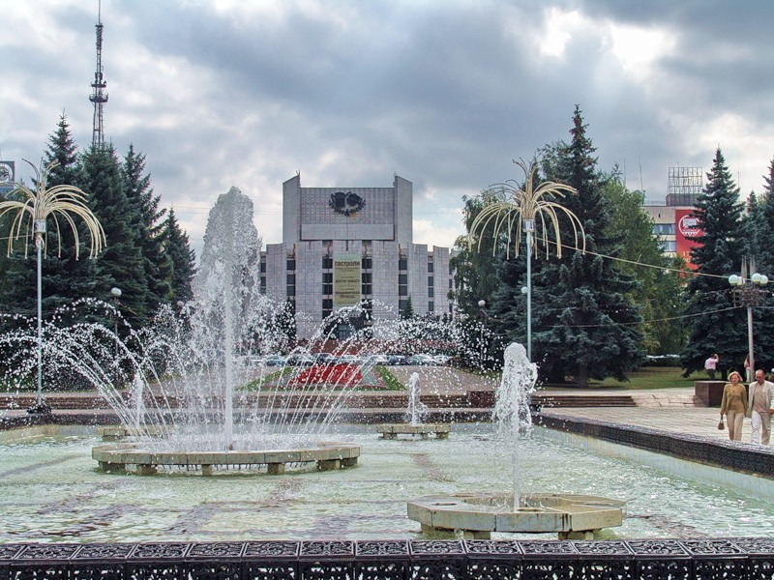
Моя малая Родина
Город мой, ты носишь имя редкое: «Челяби» у тюрков – «Божий дар». С верой в нас ты создавался предками, Чтоб никто талант не предавал.
(Н. Пикулева )

Slide 2
Государственные символы Челябинской области

Slide 3
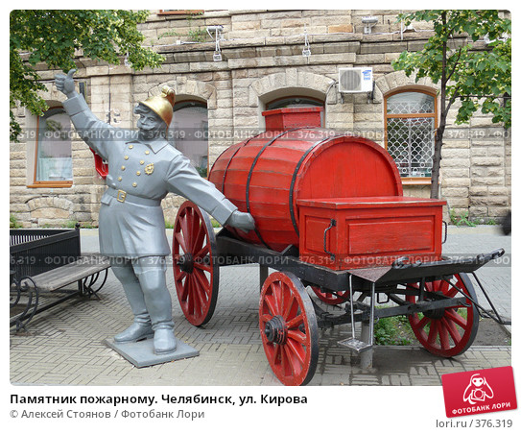
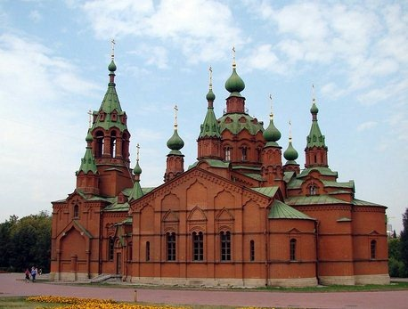
Достопримечательности Челябинска

Slide 4
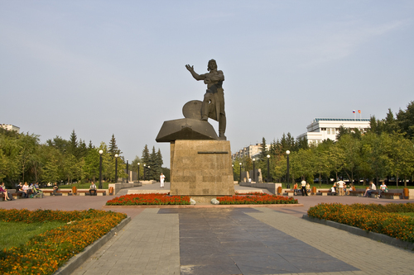
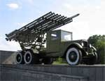
Танкоград, так назывался Челябинск в годы Великой отечественной войны

Slide 5
Памятник «Добровольцам-танкистам»

Slide 6
Мемориал «Память» («Скорбящие матери»)

Slide 7
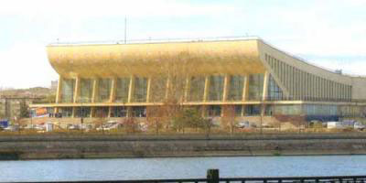
Спортивные объекты
Дворец спорта «Юность»

Slide 8
Ледовый дворец «Трактор»

Slide 9
Легкоатлетический комплекс имени Е. Елесиной

Slide 10
Стадион «Центральный»

Slide 11
Ледовый дворец спорта "Уральская молния"

Slide 12
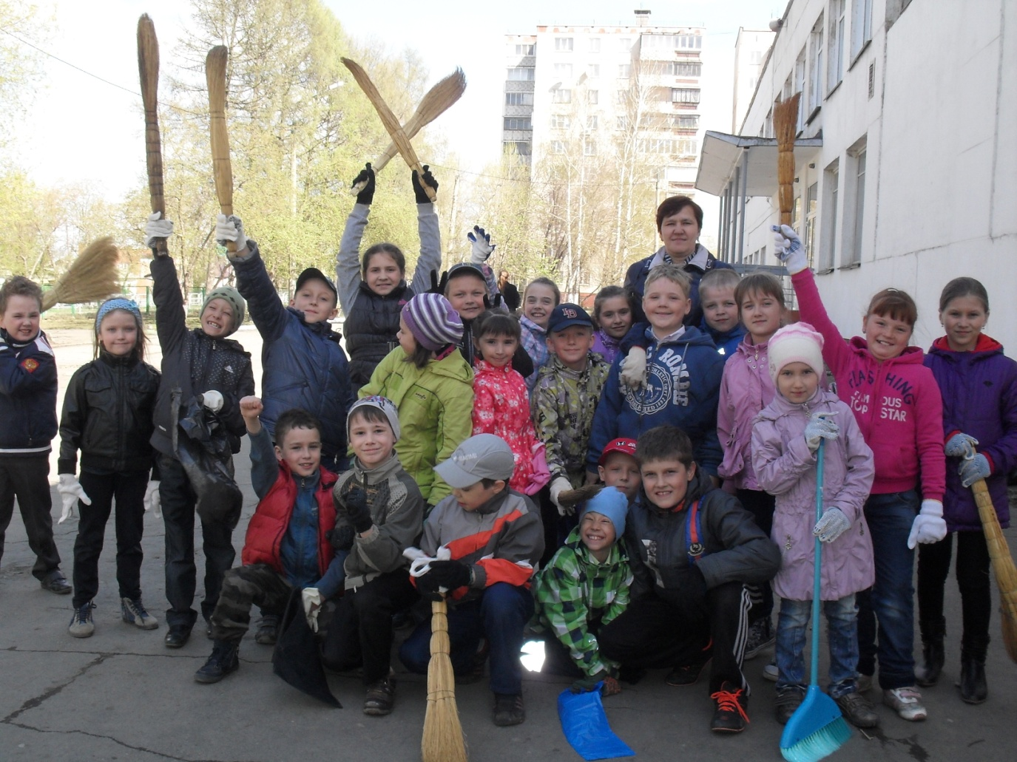
Челябинск – наш любимый город
А это мы

